Slide 1
POO – Relacionamento entre Classes – Associação

Slide 2
Tópicos da Aula
Relacionamento entre Classes – Associação
Definição
Cardinalidade / Multiplicidade
Conectividade
Tipos de Associação
Exemplos de Associação em Java
Exercícios

Slide 3
Relacionamento entre Classes – Associação
É uma conexão entre classes.
Os objetos de uma classe estão ligados a objetos de outras classes, podendo haver troca de informações (mensagens) e compartilhamento de métodos.
Ocorre normalmente entre duas classes (binária),entre uma classe com ela mesma (unária) e entre várias classes (ternária/N-ária).
“Equivale” aos relacionamentos E-R.

Slide 4
Relacionamento entre Classes – Associação
Exemplos
Compra
Cliente
Produto
Possui
ContaCorrente
HistoricoTransaçoes

Slide 5
Cardinalidade / Multiplicidade entre Classes
Consiste na quantidade mínima e máxima de objetos que podem ser conectados pela instancia de uma associação.
Exemplo:
Trabalha na
Pessoa
Empresa
1..*
0..*
Multiplicidade
Multiplicidade

Slide 6
Cardinalidade / Multiplicidade entre Classes
Exemplos
Faz
Cliente
Pedido
1
0..*
Pode haver um cliente que esteja associado a vários pedidos.
Pode haver um cliente que não esteja associado a pedido algum.
Um pedido está associado a um, e somente um, cliente.

Slide 7
Conectividades entre Classes
Corresponde ao tipo de associação existentes entre classes:
Tipo | Exemplo Didático | Explicação
1 para 1 (1:1) | Pessoa e CPF | Uma pessoa tem exatamente um CPF, e um CPF pertence a uma só pessoa.
1 para Muitos (1:N) | Departamento e Funcionários | Um departamento tem vários funcionários, mas cada funcionário pertence a apenas um departamento.
Muitos para Muitos (N:N) | Aluno e Disciplina | Um aluno pode cursar várias disciplinas, e uma disciplina tem vários alunos matriculados.

Slide 8
Conectividades entre Classes
Exemplos
Um para um
Empregado
Departamento
1
0..1
Um para muitos
Empregado
Departamento
0..*
1
Muitos para muitos
Empregado
Departamento
0..*
1..*

Slide 9
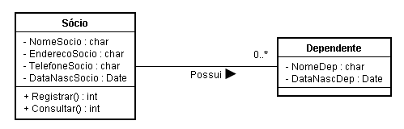
Tipos de Associação
Associação Binária
Associações entre duas classes Mais comum

Slide 10
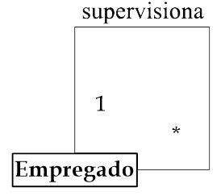
Tipos de Associação
Associação Unária (ou Reflexiva)
Ocorre quando uma classe relaciona com si mesmo. Exemplo:

Slide 11
Representação Gráfica de associação entre Classes
Departamento
Funcionario
- descricao: String
- nome: String
- salario: Double
0..1
0..5
+ Departamento()
+ GETs()
+ SETs()
As duas representações são equivalentes!!!
+ Funcionario()
+ GETs()
+ SETs()
Departamento
Funcionario
- descricao: String
- func[]: Funcionario[5]
- nome: String
- salario: Double
- dep: Departamento
+ Departamento()
+ GETs()
+ SETs()
+ Funcionario()
+ GETs()
+ SETs()
Representação 2

Slide 12
Associação “um para um” em Python
Possui
Departamento
Funcionario
0..1
0..1
Departamento.java
Funcionario.java
class Departamento(object){
private Funcionario func = new Funcionario();
}
public class Funcionario{
private Departamento dep = new Departamento();
}

Slide 13
Associação “um para muitos” em Java
Possui
Departamento
Funcionario
0..1
1..5
Departamento.java
Funcionario.java
public class Departamento{
private Funcionario[] func = new Funcionario[5];
}
public class Funcionario{
private Departamento dep = new Departamento();
}

Slide 14
Associação “um para muitos” em Java
Departamento
Funcionario
0..1
1..*
Departamento.java
Funcionario.java
public class Departamento{
private ArrayList<Funcionario> funcionarios = new ArrayList<Funcionario>();
}
public class Funcionario{
private Departamento dep = new Departamento();
}

Slide 15
Associação “muitos para muitos” em Java
Possui
Departamento
Funcionario
1..2
1..5
Departamento.java
Funcionario.java
public class Departamento{
private Funcionario[] funcs = new Funcionario[5];
}
public class Funcionario{
private Departamento[] deps = new Departamento[2];
}

Slide 16
Associação “muitos para muitos” em Java
Possui
Departamento
Funcionario
1..*
0..*
Departamento.java
Funcionario.java
public class Departamento{
private ArrayList<Funcionario> funcs =
new ArrayList<Funcionario>();
}
public class Funcionario{
private ArrayList<Departamento> deps = new ArrayList<Departamento>();
}

Slide 17
Links Interessantes
https://plleon.wordpress.com/2009/02/22/associacoes-entre-classes-de-objetos-uml/
https://www.youtube.com/watch?v=vJvRhQ6Ggt0
https://www.youtube.com/watch?v=HOjV9M6pRQQ

Slide 18


Vamos para a Prática!!!

Slide 19
Exemplo Prático
Escreva um programa em Java que implemente o Diagrama de Classes apresentado abaixo.
Departamento
Funcionario
+ descricao: String
+ nome: String
+ salario: Double
0..1
0..*
+ Departamento()
+ Funcionario()

Slide 20
Exercício 01
Desenvolva uma aplicação em Java, utilizando os conceitos da POO, para cadastro e controle de Clientes e seus Pedidos, onde:
Um Cliente pode ter, zero, um ou muitos Pedidos;
Um Pedido é de um único Cliente.
Cliente deve ter os atributos: nome e telefone
Pedido deve ter os atributos: produto, quantidade e preço
Desenvolva uma classe principal contendo o método “main” para testar o programa.
Cliente Donald fez 2 pedidos
Cliente Patinhas fez 3 pedidos

Slide 21
Exercício 02
Desenvolva uma aplicação em Java, utilizando os conceitos da POO, para cadastro e controle de Clientes e seus Endereços, onde:
Um Cliente possui um ou vários Endereços;
Um Endereço pode ter, zero, um ou muitos Clientes.
Desenvolva uma classe principal contendo o método “main” para testar o programa.
Luizinho, Huguinho e Zezinho moram na Rua da Disney, 200.
Crie um método imprimir na classe Endereço.

Slide 22
Exercício 03
Crie as classes Java e instancie os objetos para a seguinte situação:
Pitolomeu é professor no curso de Filosofia. José, Maria, João e Pedro são seus alunos. Cada aluno possui 2 notas, o qual é considerado aprovado caso sua média for maior ou igual a 70 e se tiver menos que 20 faltas.
Nesta faculdade o professor pode dar aula em apenas pra 1 curso. No curso existem vários alunos matriculados, mas eles também não podem frequentar mais que 1 curso diferente.
Instancie todos os objetos com seus devidos valores e exiba quais são os alunos aprovados e quais são os alunos reprovados.

Slide 23
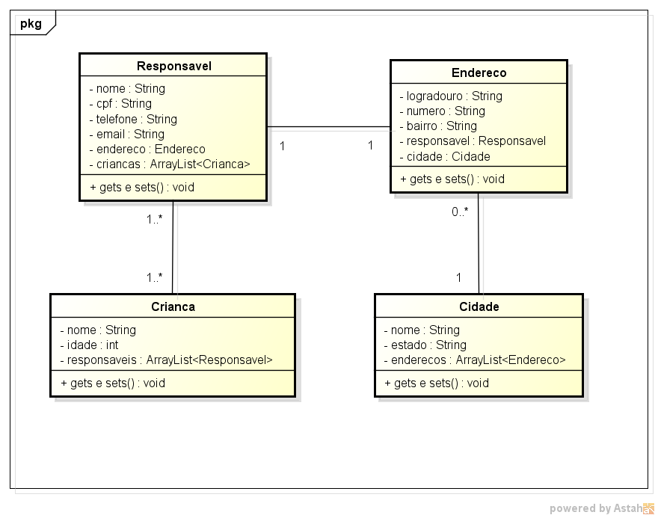

Slide 24
Exercício 04
Cidade: Patolandia/MG Endereço: Rua Pimenta de Pádua, 350 – Centro Responsáveis: Donald, Patinhas e Margarida Crianças: Zezinho, Luizinho, Huguinho e Patolino O Donald é responsável pelo Zezinho e Luizinho Patinhas é responsável pelo Zezinho, Huguinho e Patolino Margarida é responsável pelo Zezinho. Mostre os dados de todos os responsáveis, suas respectivas crianças, endereço e cidade.

